Slide 1

Chapter 27.
GPS

Slide 2
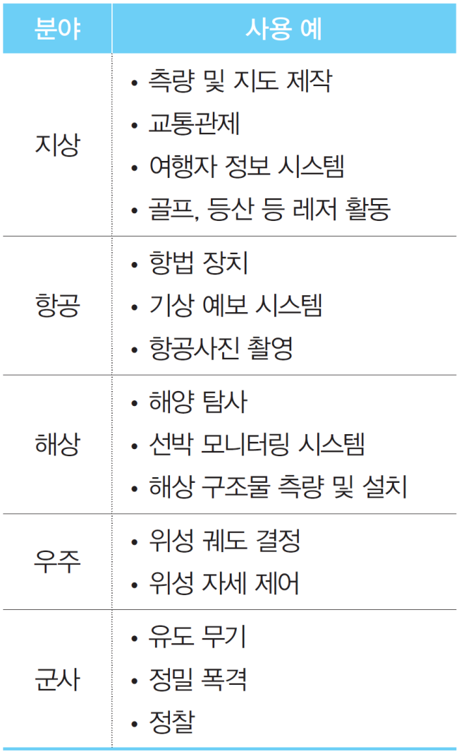
GPS
GPS : Global Positioning System
위성을 통해 위치, 속도, 시간 정보 제공
1970년대 미국 국방성에서 군사용으로 개발
2000년대 이후 상업적 사용을 위해 개방
실내에서는 위성 신호 수신이 어려운 한계가 있음
GPS 리시버/수신기
NMEA 형식의 텍스트 데이터 출력
UART 통신 사용
텍스트 데이터 분석을 통해 간단히 정보 파악이 가능함

Slide 3
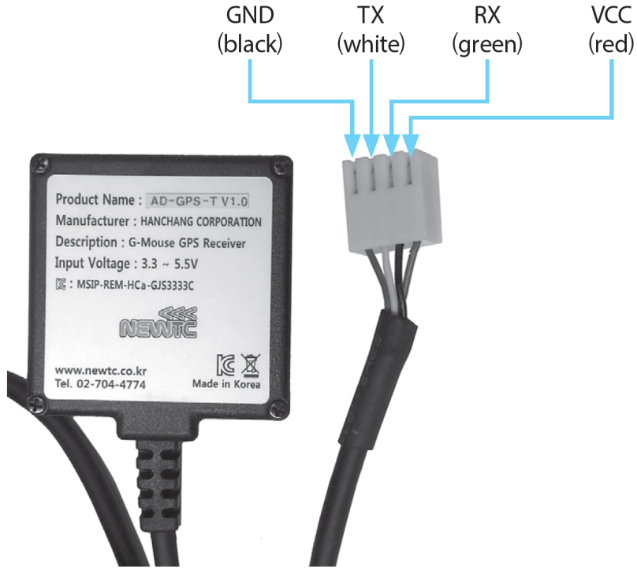
GPS 리시버 연결 회로도

Slide 4
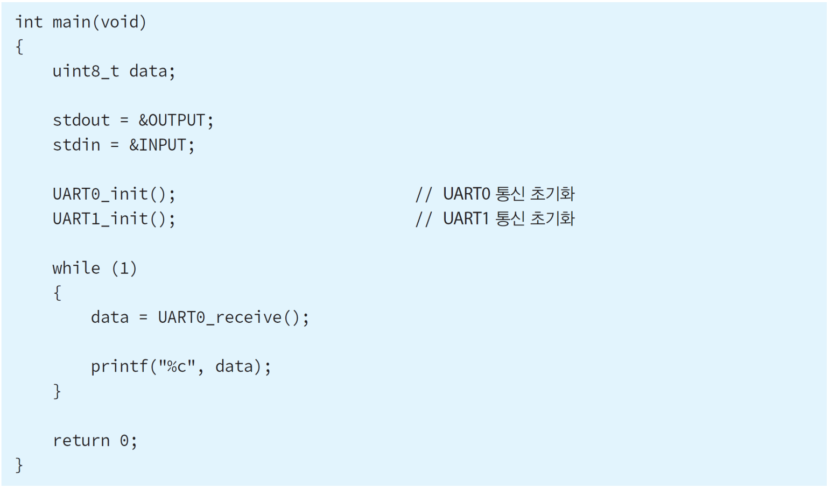
코드 27-1: GPS 리시버 데이터 수신

Slide 5
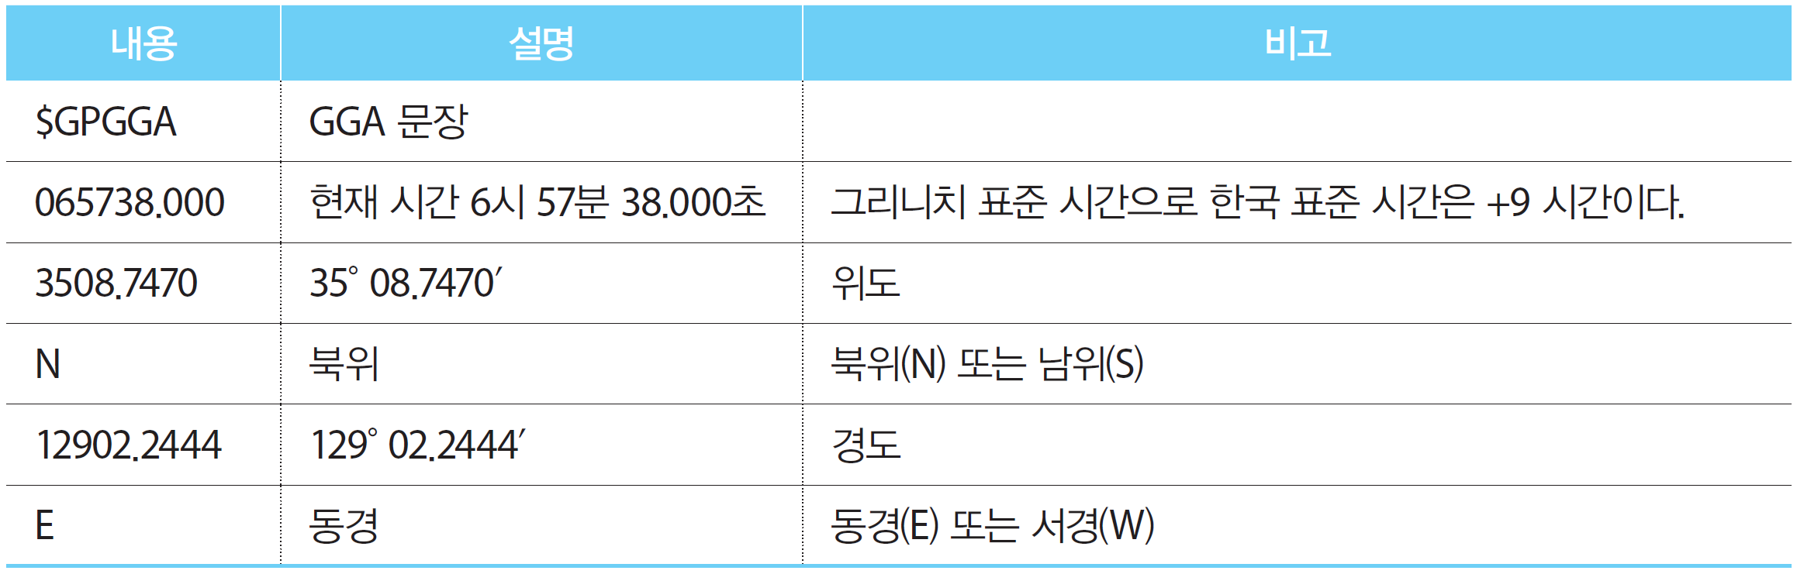
NMEA 데이터 분석
National Marine Electronics Association
텍스트 기반의 문장 단위 데이터
문장의 시작은 ‘$’
문장의 끝은 개행문자인 <CR><LF>
정보는 ‘,’로 분리
여러 종류의 문장(sentence) 중 GGA 문장에서 위도와 경도 정보 파악 가능

Slide 6
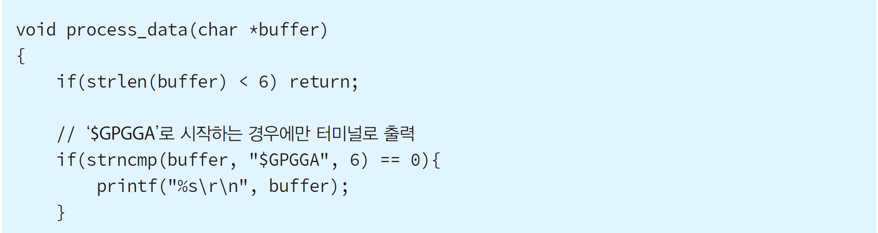
코드 27-2: GPGGA 문장 출력

Slide 7
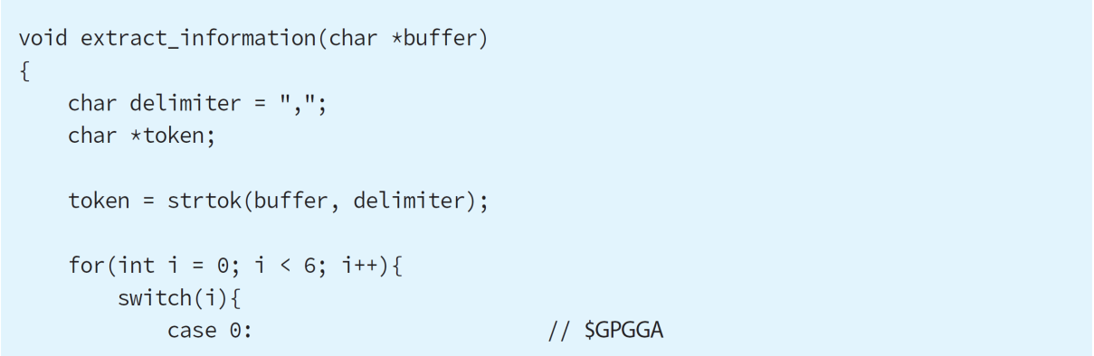
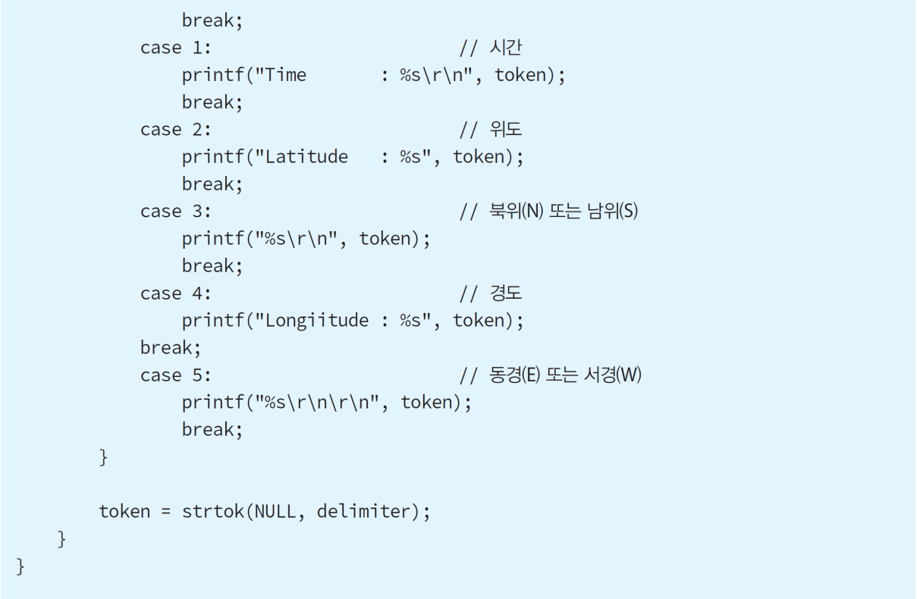
코드 27-3: 문장 분석

Slide 8
Thank you!!

